Slide 1
Test Analysis and Design
ThS. Trần Thị Thanh Nga
Khoa CNTT, Trường ĐH Nông Lâm TPHCM
Email: ngattt@hcmuaf.edu.vn
Notes:
7 nguyên tắc (trong trường hợp này có thể gọi là chân lý)

Slide 2
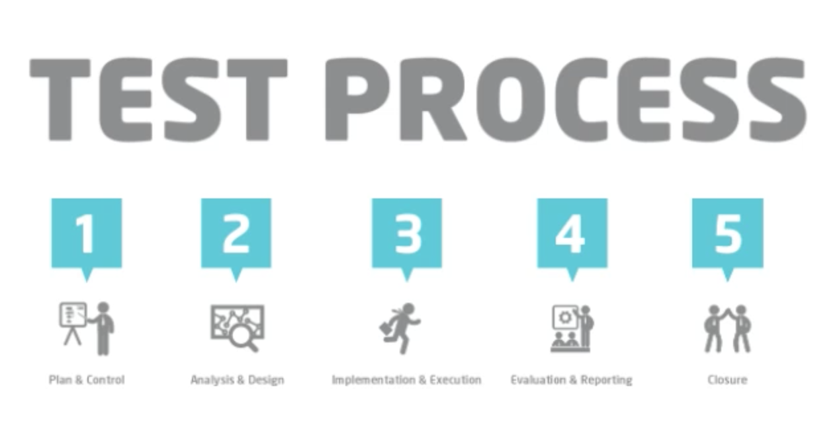

Slide 3
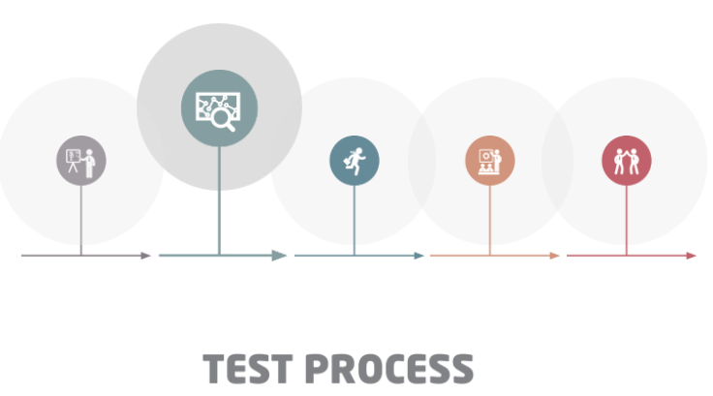
Learning Goals
Notes:
Mục tiêu và nhiệm vụ của hoạt động “Phân tích và thiết kế” trong hoạt động kiểm thử

Slide 4
Content
Test analysis
Control activity
Notes:
Định nghĩa và mục tiêu của hoạt động phân tích kiểm thử
Các hoạt động chính trong giai đoạn phân tích và thiết kế tình huống kiểm thử (test case)

Slide 5
1. Definition
What is the test analysis and design?
Notes:
Là hoạt động thứ 2 trong quy trình kiểm thử và là hoạt động rất quan trọng để thực hiện việc kiểm thử cho hệ thống sản phẩm phần mềm

Slide 6
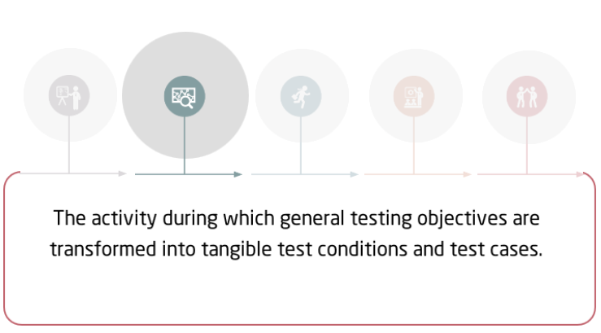
1. Definition
Notes:
Đây là hoạt động phân tích cụ thể hơn về yêu cầu đặc tả của các chức năng trong sản phẩm /hệ thống để thiết kế ra được test case cho những chức năng đó
Giai đoạn này rất quan trọng để đảm bảo những mục tiêu đã đề ra sẽ đc đưa vào các test condition và test case trong các quá trình thực thi sau này
tangible: rõ ràng

Slide 7

2. Objectives
Test techniques
Test objectives
Test basic
Notes:
- Mục tiêu của giai đoạn này là phải xây dựng đc bộ khung các test case cần kiểm thử dựa trên: yêu cầu của khách hàng, mục tiêu, các kỹ thuật để thiết kế test case

Slide 8
3. Main tasks
2. Evaluate testability of the requirements and system
3. Identifying and prioritizing test conditions based on analysis of test items, the specification, behavior and structure
1. Review the test basic, examining the specifications for the software we are testing
4. Designing and prioritizing high level test cases
7. Creating bi-directional traceability between test basis and test cases
6. Design the test environment set-up and identify any required infrastructure and tools
5. Identifying necessary test data to support the test conditions and test cases
Notes:
Kiểm tra lại tất cả các tài liệu của dự án gồm: đặc tả yêu cầu, thiết kế chi tiết, thiết kế kiến trúc của hệ thống, giao diện mẫu ➔ hiểu rõ hơn về phần mềm đó, xác định được những điểm sơ hở, ko rõ rang trong bản đặc tả yêu cầu
Phân tích, đánh giá khả năng kiểm thử của phần mềm/hệ thống dựa trên yêu cầu của khách hang. Nếu yêu cầu của khách hàng là chung chung thì ta ko thể chắc chắn việc kiểm thử sẽ đạt hiệu quả và đáp ứng nhu cầu của khách hàng. VD: nếu khách hàng nói tốc độ truy cập vào phần mềm phải nhanh thì rất khó để kiểm thử vì mỗi người có 1 cảm nhận khác nhau vê độ nhanh. Việc khả thi sẽ khả thi hơn nếu K/H nói tốc độ truy cập là 5s cho 20 người cùng thao tác 1 lúc
Xác định và đặt thứ tự ưu tiên cho các test condition dựa trên các kết quả phân tích các chức năng cần kiểm thử, tài liệu đặc tả các chức năng đó, và kiến trúc, cấu trúc của sản phẩm cần kiểm thử. Đây là 1 danh sách các điều kiện ở mức cao mà chúng ta sẽ kiểm thử
Thiết kế và đặt ưu tiên cho các test case mức cao: thiết kế ra các test case và phân cấp mức độ ưu tiên, mức độ quan trọng của test case là việc làm quan trọng để hỗ trợ giảm thiểu rủi ro trong quá trình thực hiện kiểm thử như phải kiểm thử toàn bộ hệ thống nhưng ít time hay cần phải kiểm tra nhanh có thể kiểm thử toàn bộ hệ thống hay ko.
Xác định được dữ liệu test cần thiết cho các đk kiểm thử cho test condition và test case.
Thiết kế cho việc thiết lập môi trường sẽ như thế nào, Yêu cầu về cơ sở hạ tầng, các công cụ kèm theo
Tạo đc mối liên hệ giữa tài liệu yêu cầu của khách hang và test case để có thể kiểm soát đc việc kiểm thử và sự thay đổi yêu cầu sau này nếu có

Slide 9
Term
Test basic: all documents from which the requirements of a component or system can be inferred.
Test case: a set of input values, execution preconditions, expected results and execution post conditions, developed for a particular objective or test condition
Test condition: an item or event of a component or system that could be verified by one or more test cases.
For example: a function, transaction, feature, quality attribute or structural element
Notes:
Test basic: là tất cả các nguồn tài liệu, sản phẩm đầu vào phục vụ cho việc thực hiện phân tích và thiết kế test case như các tài liệu liên quan tới yêu cầu của hệ thống hoặc các thành phần nhỏ trong đó; hoặc các tài liệu thiết kế…
Test case: là 1 tập các giá trị đầu vào, điều kiện trước khi thực hiện test case, kết quả mong muốn, điều khiện sau khi thực hiện test case
Test condition: là 1 mục hay sự kiện nào đó của phần mềm mà sẽ được kiểm tra bởi 1 hoặc nhiều test case

Slide 10
Summary
Test analysis and design
Definition
7 main tasks
Term
The activity during which general testing objectives are transformed into tangible test conditions and test case
Test basic
Test case
Test condition
Notes:
Là hoạt động triển khai các mục tiêu chung thành các (test condition) và test case

Slide 11
Tài liệu tham khảo
Tham khảo bộ bài giảng được biên soạn bởi cty FSOFT

